Slide 1


Slide 2

Модуль 1. ВСТУП ДО КУРСУ SOFT-SKILLS

Slide 3
РОЗДІЛ 2. ІНСТРУМЕНТИ ЕФЕКТИВНОГО НАВЧАННЯ. ІНТЕЛЕКТ-КАРТИ (MIND MAP)
Мета заняття:
1. Навчити студентів як підвищити рівень особистої ефективності у навчальному процесі.
2. Ознайомити студентів з інструментами, які ми надалі будемо використовувати на уроках
для підвищення рівня ефективності навчання: підтримки уваги та запам'ятовування інформації.
Навички, якими ви оволодієте:
Малювання Mind map
Розвинемо бачення – “Картини в цілому”, “Картина в деталях”
Схематичного зображення ідеї
Навичка аналізу даних

Slide 4

Згадаємо, що ми дізналися на минулому занятті. Закріпимо отримані знання.
3. Дізнаємося, що таке Mind Map. Головні правила щодо її складання
Зробимо свою власну інтелект-карту
Дізнаємося про формулу “ЗВЕРХНАВЧАННЯ” , що призводить до підвищення ефективності навчання.
5. Використаємо нову формулу, про яку дізналися і перевіримо її реальну ефективність
6. Проведемо цей час із користю для себе і свого розвитку!
Отож, зробімо разом важливий крок до свого успіху! Ми починаємо!

Slide 5
ВПРАВА1 “ДЛЯ РОЗІГРІВУ”. ЗГАДАЄМО МИНУЛИЙ УРОК
ПРОЯВИМО АКТИВНІСТЬ У НАШОМУ ЧАТІ!!! ВИКОНАЙТЕ 5 НЕВЕЛИЧКИХ ЗАВДАННЬ
1
Спираючись на отриманий досвід,
дайте відповідь на питання:
Як ви вважаєте, що саме головне в самопрезентації?
Відповідь сформуйте в одному реченні 5-10 слів
3
Напишіть 1-2 слова:
Головне, на що ви звертали увагу під час
виступу спікерів
2
4
Хто з спікерів запам'ятався вам
найбільше? (ім'я)
Яка якість спікера сподобалася найбільше?
(1-2 якості)
Оцініть по шкалі від 1 до 10 свій
власний виступ
5
Що ви зробите, щоб цей бал підняти
на наступну цифру? Напишіть свій перший крок
(5-10 слів)

Slide 6

А тепер вперед до нових знань
та нових супер властивостей!
Нова тема “Інтелект-карти” вже на наступному слайді

Slide 7
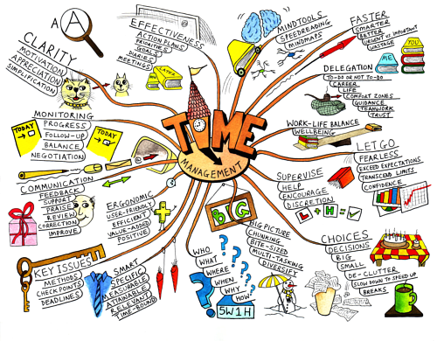
MIND MAPS – ЦЕ…
Інтелект-карти (в оригіналі Mind maps) - це інструмент
візуального відображення інформації, що дозволяє
ефективно структурувати і обробляти її.
Наочний інструмент для візуалізації процесу мислення.
У центрі поміщається центральний образ (ідея, концепція,
думка або тема), від якого відходять гілки-ключові слова
і образи. Структура може бути скільки завгодно розгалуженої.
Mind Map допомагає:
1. Фіксувати великі обсяги інформації;
2. Запам'ятовувати інформацію
(візуалізація покращує сприйняття);
3. Аналізувати інформацію - таке зображення
допомагає знайти все взаємозв'язку між деталями;
4. Дозволяє побачити і картину в цілому, і її
дрібні деталі.
Доведено вченими - використання Mind Maps покращує роботу мозку!

Slide 8
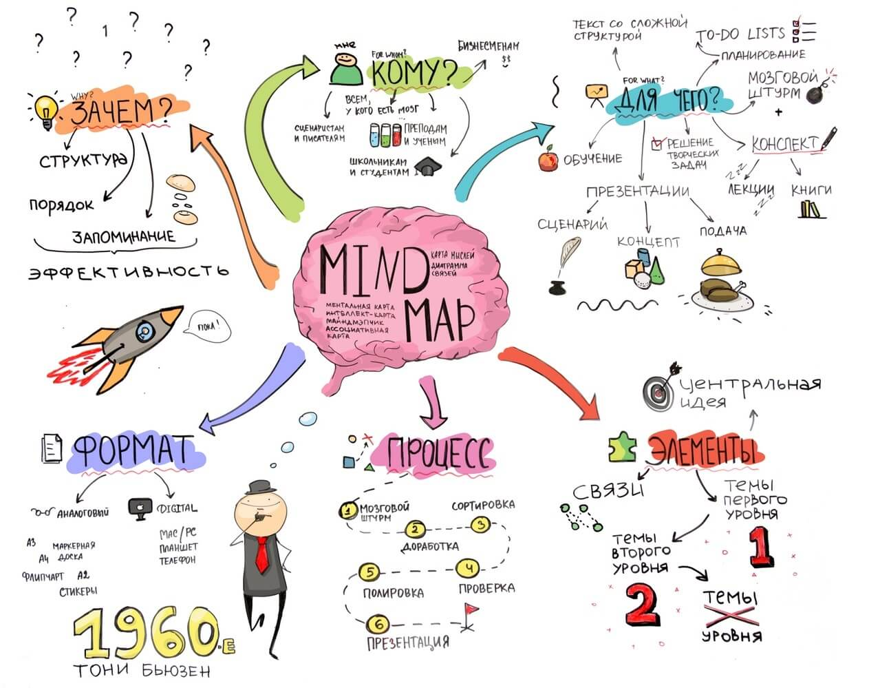
ЧОМУ ІНТЕЛЕКТ КАРТА - ЦЕ ЕФЕКТИВНО, КРУТО ТА ЗРУЧНО?
ЯКІ МОЖЛИВОСТІ МЕНІ НАДАСТЬ ЇЇ ВИКОРИСТАННЯ?
Зручна фіксації інформації.
Навіть складні речі можна зобразити легко і зрозуміло;
Запам'ятовування.
Коли ви самі щось малюєте, швидше запам'ятовуєте це;
Легкий доступ до інформації.
Досить поглянути на таку карту, щоб зрозуміти, що в ній
було написано, і згадати все до найдрібніших деталей;
Аналіз всієї інформації.
При створенні таких карт легко помітити зв'язку між пунктами.
За допомогою графічного методу простіше пов'язувати
все воєдино.

Slide 9
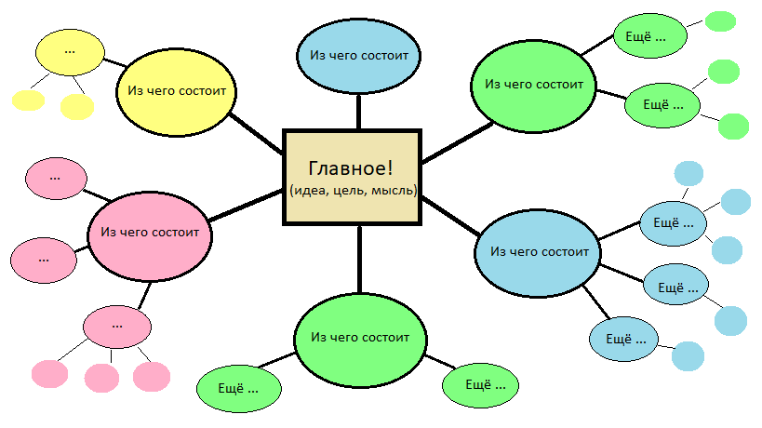
СТРУКТУРА ІНТЕЛЕКТ-КАРТИ
З чого складається
Ще…
З чого складається
З чого складається
З чого складається
Ще…
ГОЛОВНЕ
(ідея, думка, ціль)
З чого складається
Ще…
З чого складається
Ще…
З чого складається
Ще…
Ще…
Ще…
Ще…

Slide 10
ВПРАВА 2 “ День народження – свято моєї мрії ”
1. У конспекті необхідно дати короткі відповіді питання, що є на наступному слайді
2. Намалювати Mind Map з відповідей, які ви отримали, на основі структури
інтелект-карти.
3. Продемонструвати свою інтелект –карту групі. ( Необхідно зробити
фотографію і відправити її до чату).
4. Постарайтесь зробити все красиво і розбірливо. Цей процес займе в вас час,
тому, якщо ви не встигли зробити все на уроці, не хвилюйтесь, це буде вашою
домашкою після сьогоднішнього заняття. Демонстрація карт відбудеться
на наступному уроці!
Починаємо! Вмикаємо свою уяву на максимум!
Уявіть собі картинку - свого найкращого дня народження. Це яскраве свято з друзями
та подарунками, а може це свято спокійне в колі своїх рідних та близьких людей,
а може ви відправились у відпустку?

Slide 11
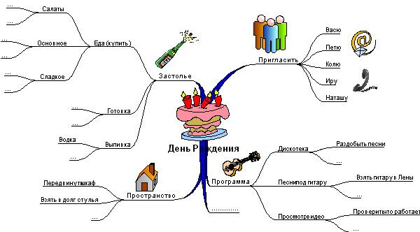
1. Які емоції я хочу відчути від свята , заради чого я це зроблю?
(Відповідь на це питання зроби назвою Інтелект-карти)
2. З якою візуальною позначкою асоціюється відповідь на перше питання?
(Вигадай невеличку позначку і намалюй її в центрі ІК)
3. Які головні питання мені потрібно вирішити, щоб організувати свято мрії?
(Нехай ці питання стануть гілочками, що йдуть від центру)
Допомагаю тобі з основними питаннями
1. Де я хочу провести День народження? Місце проведення
2. Скільки я хочу запросити гостей? Хто вони?
3. Яким чином я хочу їх запросити (смс повідомлення, надіслати красивий лист-запрошення, відео-запрошення)
5. Яким чином ми будемо розважатися? З чого буде складатися програма вечора? Що мені потрібно для кожного з пунктів?
6. В якому стилі я хочу свято і що для цього потрібно? (Мій одяг, дрес-код гостей, декор приміщення кольоровий посуд та ін.)
7. Яким чином я хочу організувати святковий стіл (замовити в ресторані, купити піццу, самому приготувати, найняти повара, тощо)
8. Який обслуговуючий персонал мені потрібен для реалізації моєї ідеї (ведучий, Dj, професійний фотограф, відео оператор,клоун, тощо)
9. Бюджет свята (скільки коштів необхідно, врахуй бюджет кожну гілку: аренда місця проведення, скільки треба витратити на іжу, одяг, декор та ін)
10. Зроби гілку: оцінка ресурсів , що в мене вже є і чого в мене ще немає, де взяти.

Slide 12
ЕЛЕКТРОННІ РЕСУРСИ ДЛЯ РОЗРОБКИ MIND-MAPS
https://miro.com/aq/ps/templates/mind-map/
https://www.mindmeister.com/
https://www.lucidchart.com/pages/
https://creately.com/
Щоб створювати свої інтелект-карти ти можеш використовувати ці ресурси
https://www.canva.com/

Slide 13
ДОМАШНЕ ЗАВДАННЯ
Домалювати інтелект–карту , яку почали на уроці.
Роздивитися інтернет ресурси для майндмепінгу.

Slide 14
СПОДІВАЮСЬ, ЩО ЦЕЙ УРОК ВАМ СТАНЕ У НАГОДІ!
ДЯКУЮ ЗА ПЛІДНУ ПРАЦЮ НАД СВОЇМИ ЗНАННЯМИ!
ДО УСПІХУ РАЗОМ З GOITEENS!

